Slide 1
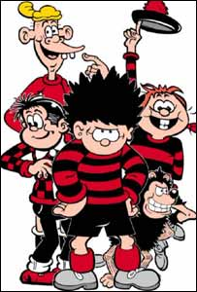
AM BEANO

Slide 2
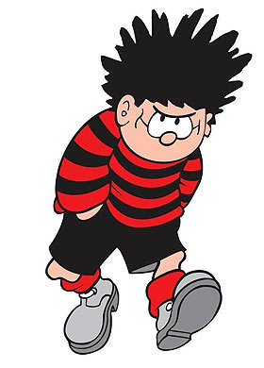
Is mise Dennis.
Tha mi deich.
Tha mi a’ fuireach ann am Baile Beano.

Slide 3
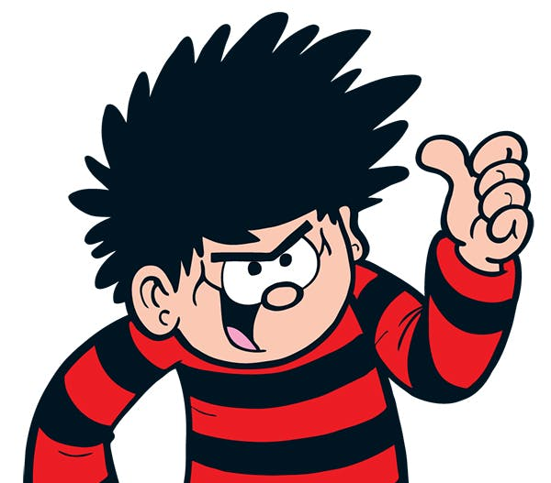
Chan eil mi modhail.
Tha falt dubh agus goirid orm.
Tha geansaidh le striopan dearg agus dubh orm.

Slide 4
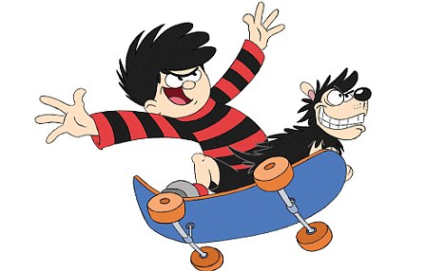
Tha briogais ghoirid dhubh orm.
Tha piuthar agam.
Tha cù agam.
‘S toigh leam a bhith
a’ cluich air
mo spèileabòrd.

Slide 5
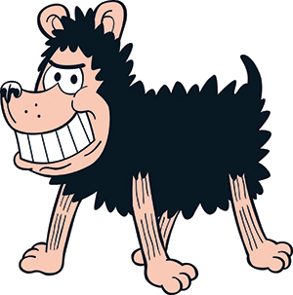
Is mise Gnasher.
Tha mi trì.
Tha mi a’fuireach ann am Baile Beano.

Slide 6
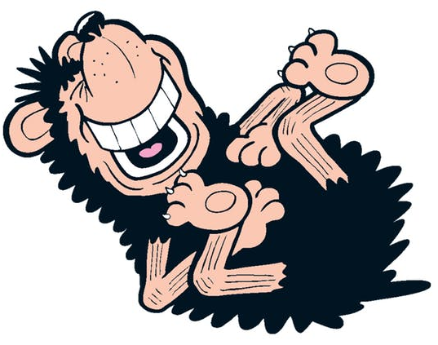
Tha bian dubh orm.
Chan eil mi modhail.
‘S toigh leam a bhith a’ cluich le Dennis.
‘S toigh leam a bhith a’ ruith.

Slide 7
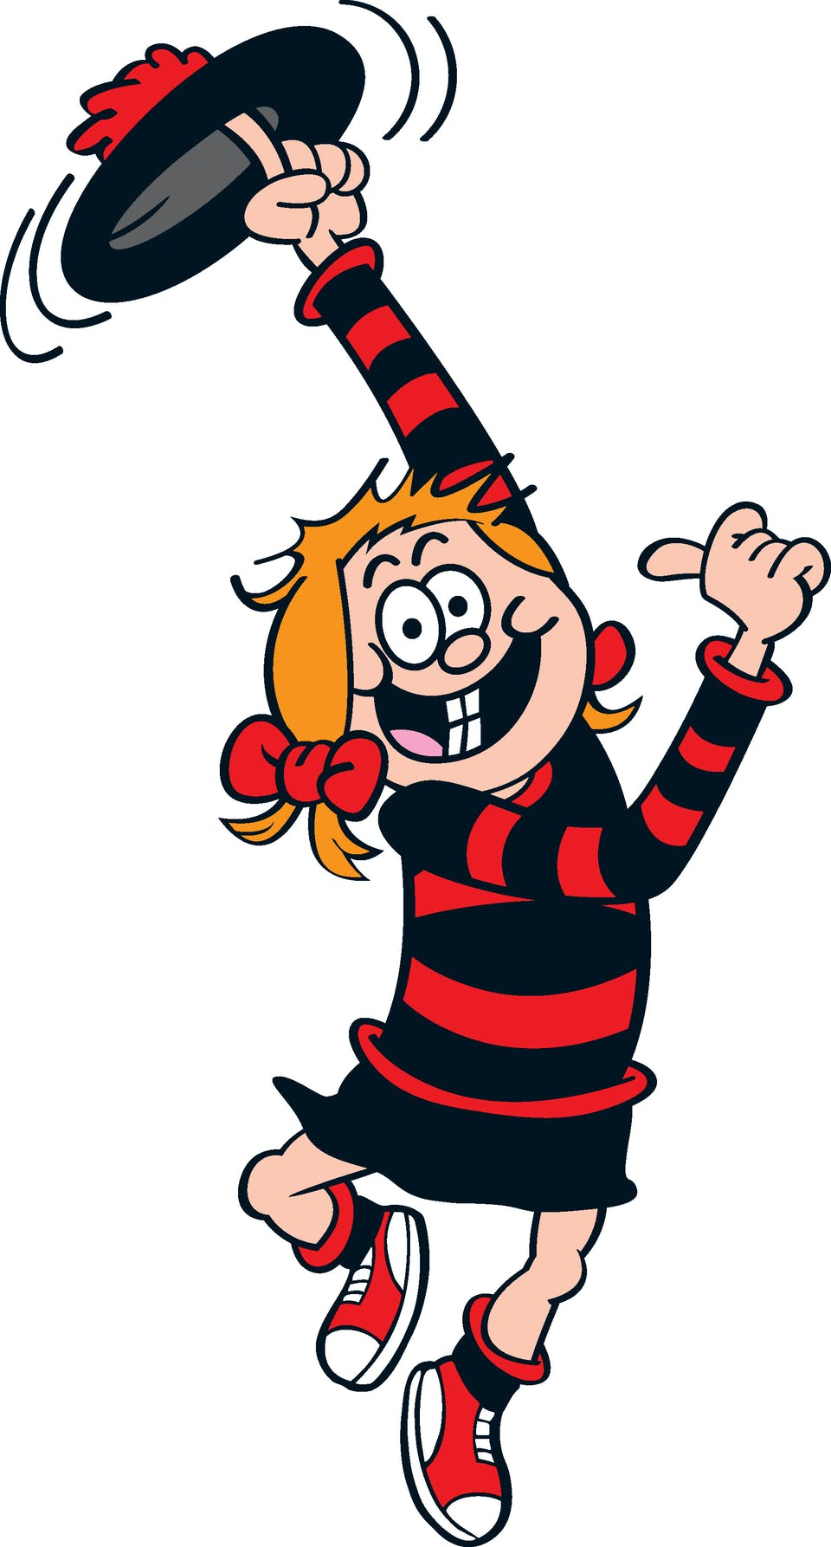
Is mise Minnie.
Tha mi deich.
Tha mi a’ fuireach ann am Baile Beano.
Chan eil mi modhail.

Slide 8
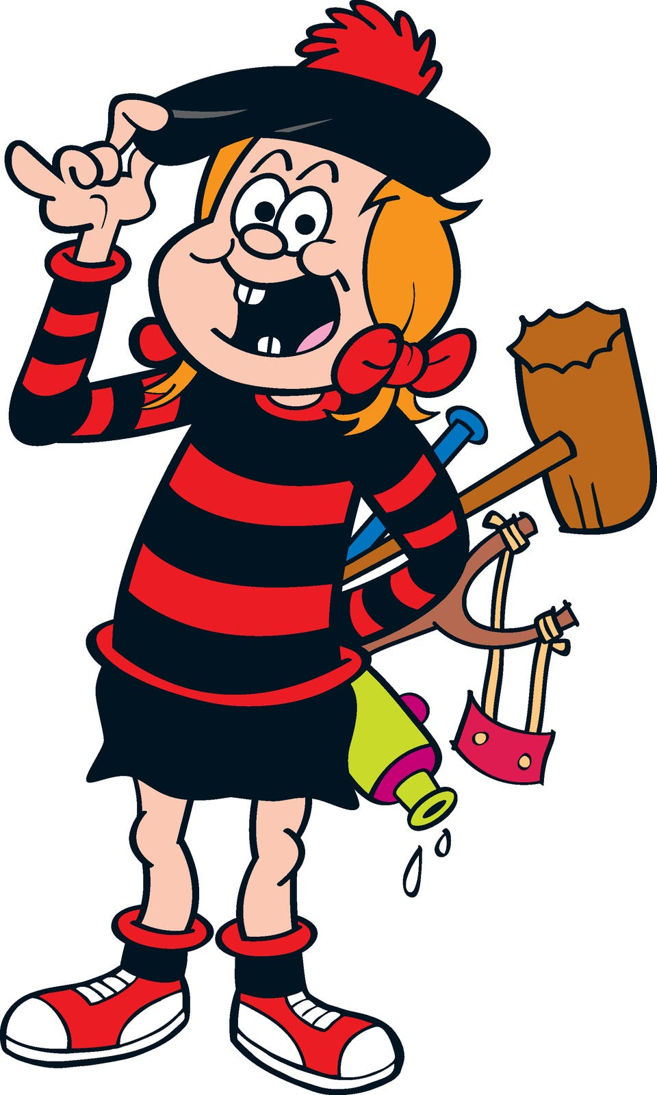
Tha ad orm.
Tha geansaidh le striopan dearg agus dubh orm.
Tha sgiort dubh orm.

Slide 9
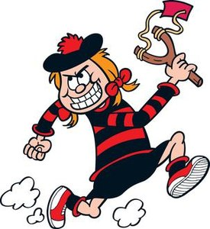
Tha falt ruadh orm.
‘S toigh leam iasg agus sliseagan.
Tha cat agam.

Slide 10
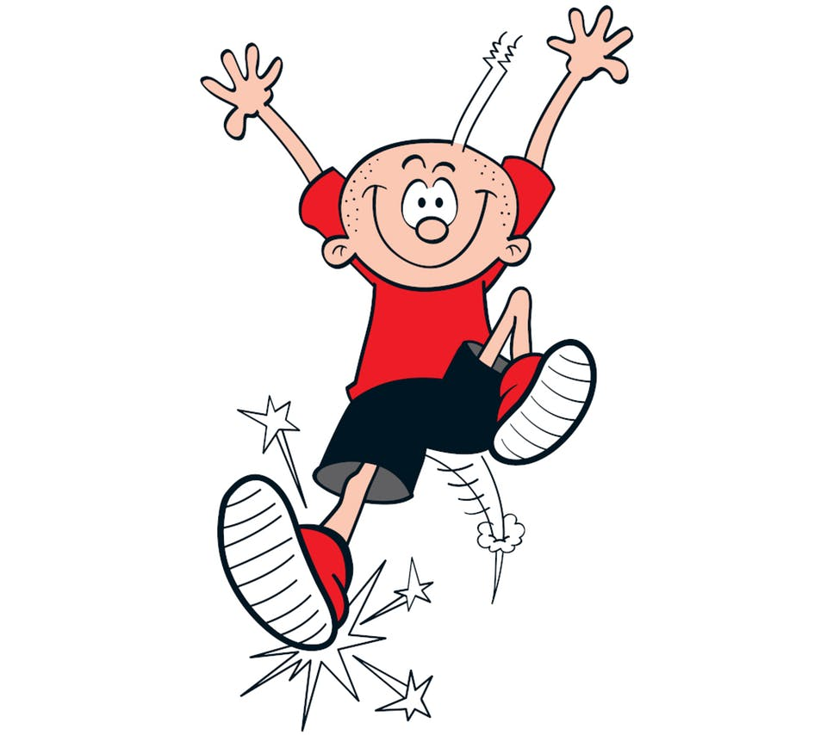
Is mise Billy.
Tha mi a’ fuireach ann am Baile Beano.
Tha mi aon-deug.

Slide 11
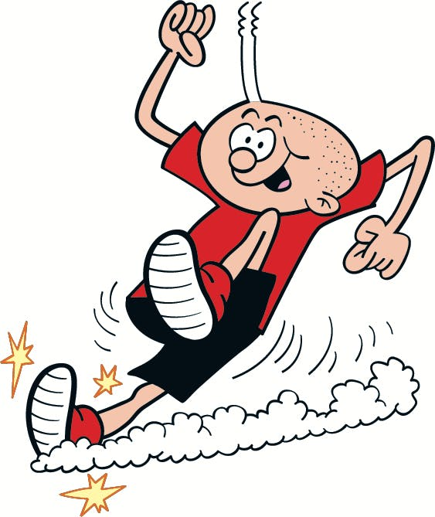
‘S toigh leam a bhith a’ ruith.
‘S toigh leam fast food.
Tha mi ag iarraidh cù.

Slide 12
Tha lèine-t dhearg orm.
Tha briogais ghoirid dhubh orm.
Chan eil falt orm.

Slide 13
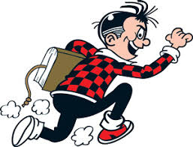
Is mise Roger.
Tha mi deich.
Tha mi a’ fuireach ann an Baile Beano.

Slide 14
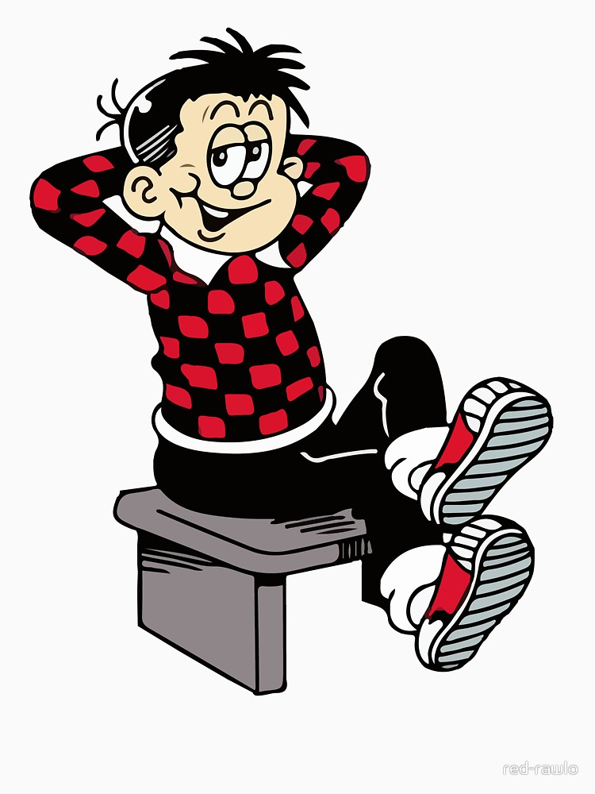
Tha geansaidh dubh agus dearg orm.
Tha mi leisg.
Chan eil bràthair no piuthar agam.

Slide 15
Chan eil peataichean agam.
‘S toigh leam mo uaireadair.
‘S toigh leam reòiteag.

Slide 16
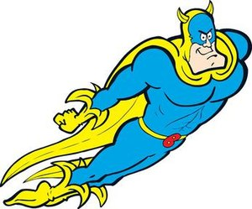
Is mise duine Banana ach is mise Eric Wimp cuideachd.
Tha mi fichead.
Tha mi a’ fuireach air Rathad Acacia.

Slide 17
‘S toigh leam banana.
Tha eun agam.
‘S toigh leam a bhith a’ sgeith.

